Slide 1




Platforma za upravljanje internim rizicima
Predstavlja
Damir Hrs

Slide 2

Full Сycle Insider Threat Management
Temelj zaštite od internih prijetnji
Upravljanje internim prijetnjama
Praćenje trećih strana / vanjskih dobavljača
Praćenje aktivnosti s osjetljivim podacima
Interna istraga incidenata
Ispunjavanje zahtjeva usklađenosti
SWIFT CSP
PCI DSS
HIPAA
ISO 27001
NIST 800-171 (Contractors working with the Department of Defense)
NIST 800-53 (Security and Privacy Controls for Federal Information
Systems and Organization)
1
Notes:
Ispunite zahtjeve za usklađenost

Slide 3
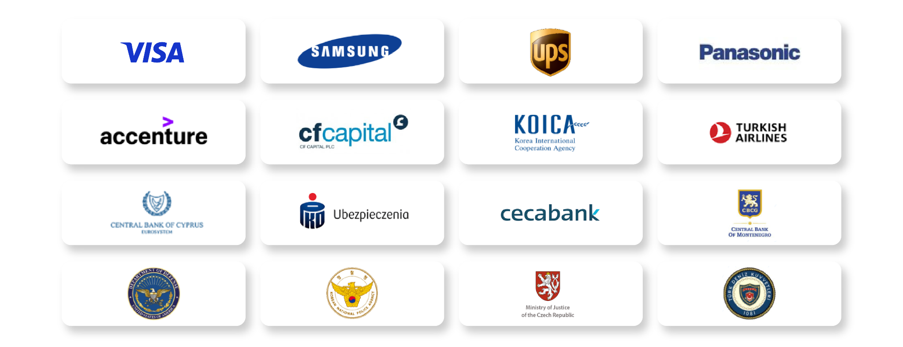
Full Сycle Insider Threat Management
Naši kupci
3

Slide 4
Full Сycle Insider Threat Management
Pametni sustav za snimanje aktivnosti korisnika
Upravljanje privilegiranim identitetima
Kontrola rada zaposlenika
Najisplativije rješenje na tržištu
Ekran sustav omogućuje kreiranje indeksiranih videozapisa svih istovremenih Windows, Citrix i Linux terminalnih sesija na vašim serverima te snimanje udaljenih i lokalnih sesija na radnim stanicama.
Zanima li vas sigurnost vaše tvrtke?
Želite li znati čime se vaši zaposlenici bave tijekom radnog vremena?
Želite li kontrolirati korištenje osjetljivih informacija?
Sve popularne funkcionalnosti u jednom sustavu, po povoljnoj cijeni.
4

Slide 5















Full Сycle Insider Threat Management
Upravljanje internim prijetnjama od početka do kraja
Ekran sustav je sveobuhvatna platforma za upravljanje internim prijetnjama koja učinkovito sprječava, otkriva i zaustavlja rizike iznutra.
Provjera identiteta
Upravljanje privilegiranim pristupima
Spriječiti
Tri koraka do potpune zaštite od internih prijetnji
Praćenje aktivnosti
Postavljanje upozorenja
Prikupljanje dokaza
Obavijesti uživo
Otkrivanje
Prekinuti
Reagiranje na sigurnosne događaje
Istraga incidenata
5

Slide 6



Full Сycle Insider Threat Management
Sveobuhvatno upravljanje internim prijetnjama
Manage identities
Control access
DETER
DETECT
DISRUPT
Manage identities
Control access
Monitor activity
Manage alerts
Collect evidence
Get notifications
Investigate incidents
Respond to incidents
5
Notes:
Odvrati. Otkrije. Prekinuti.

Slide 7
Full Сycle Insider Threat Management
Ekran System komponente
Ekran Management Tool
(WEBGUI)
Ekran Server
(APPLICATION)
Ekran Clients
Windows/Linux/Citrix
(AGENT)
Grafičko sučelje za administraciju i nadzor sesija
Središnja pohrana podataka s klijentskih računala
Komponente za praćenje aktivnosti korisnika na klijentu
6

Slide 8
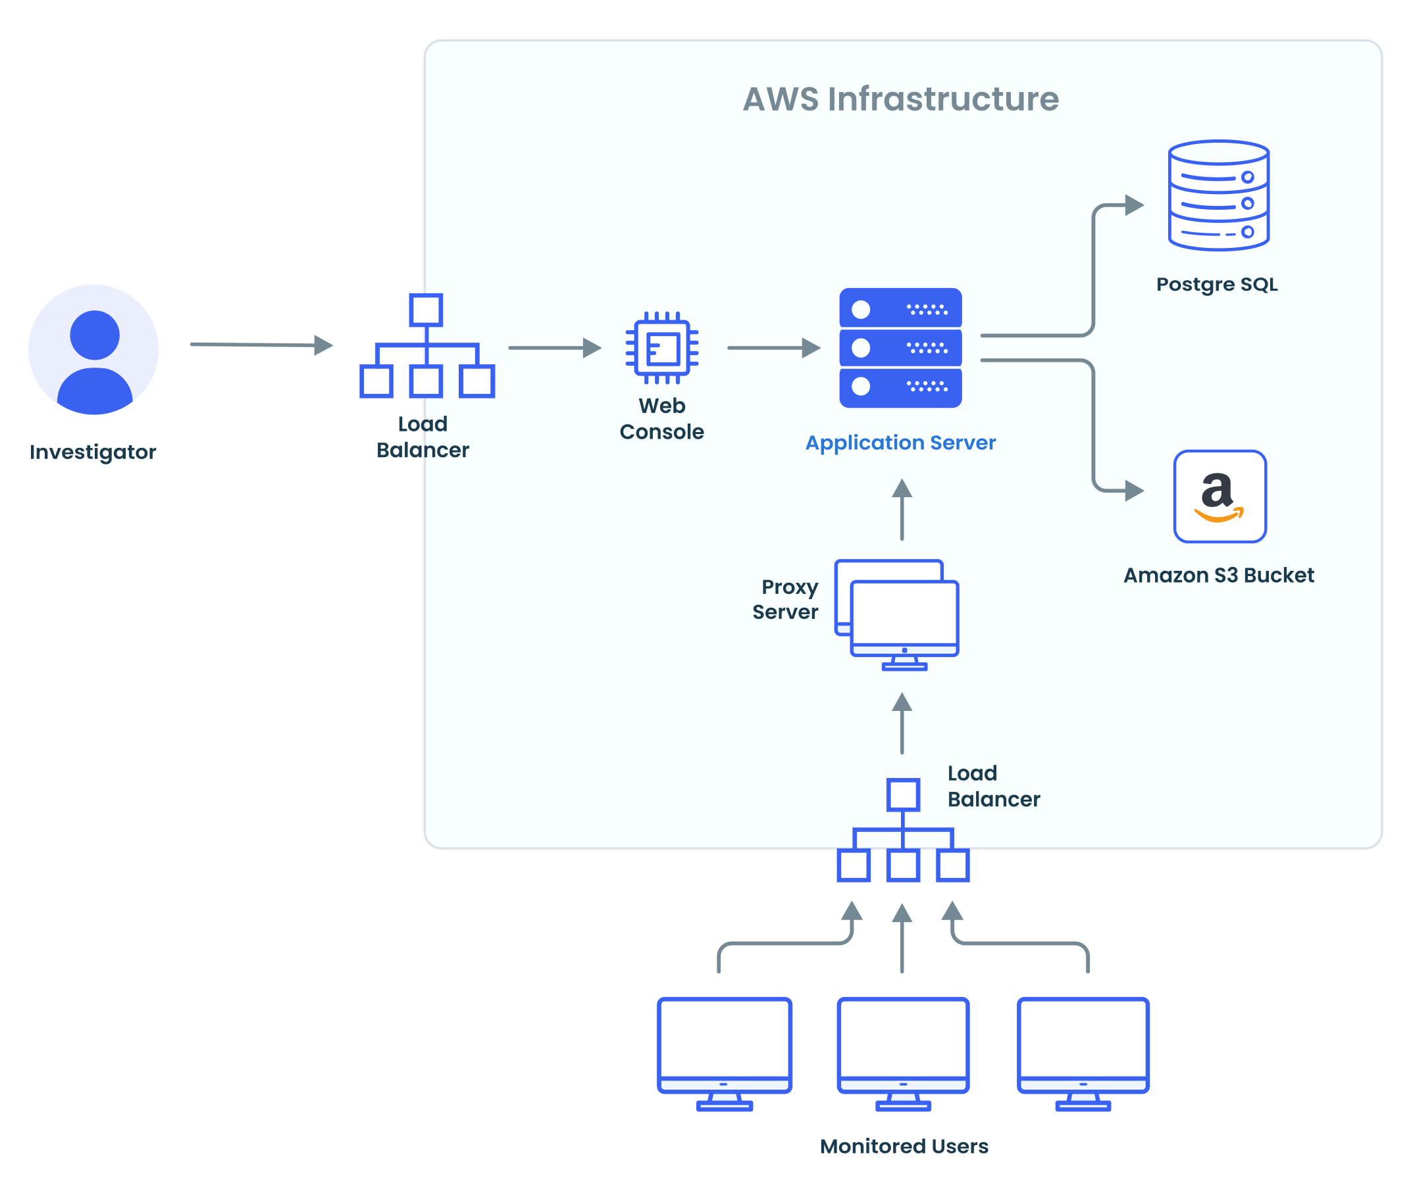
Full Сycle Insider Threat Management
SaaS
11

Slide 9
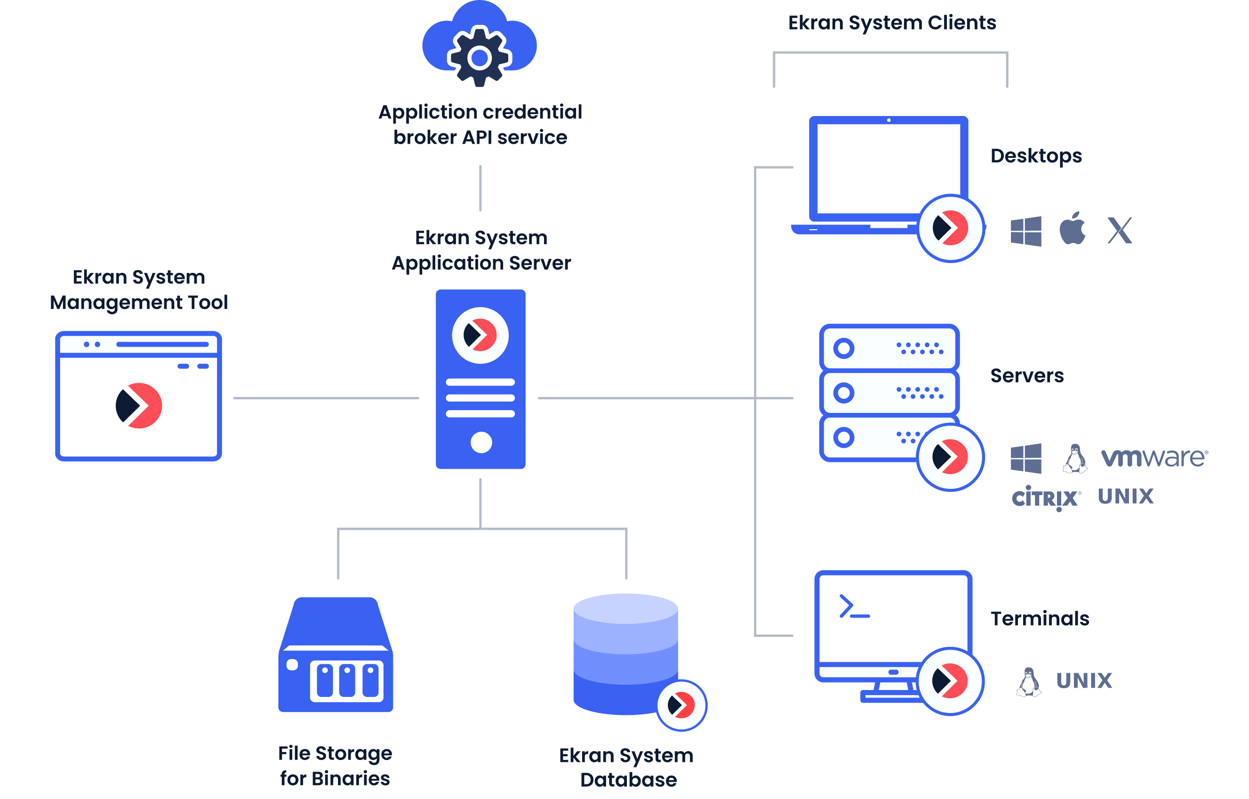

Full Сycle Insider Threat Management
Server-orijentirana implementacija
6

Slide 10
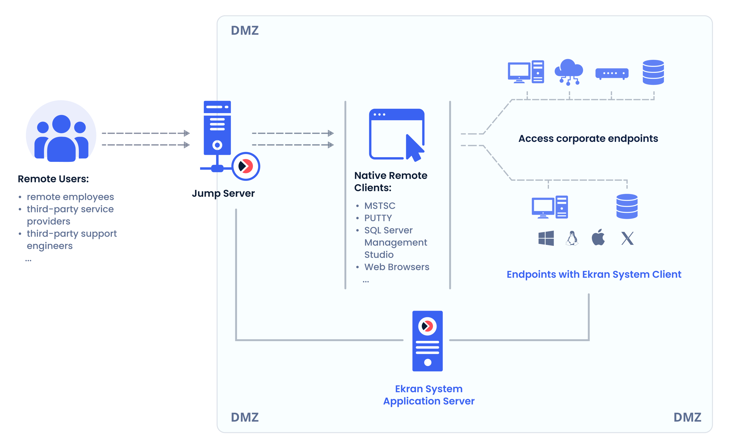

Full Сycle Insider Threat Management
Jump server implementacija
7

Slide 11
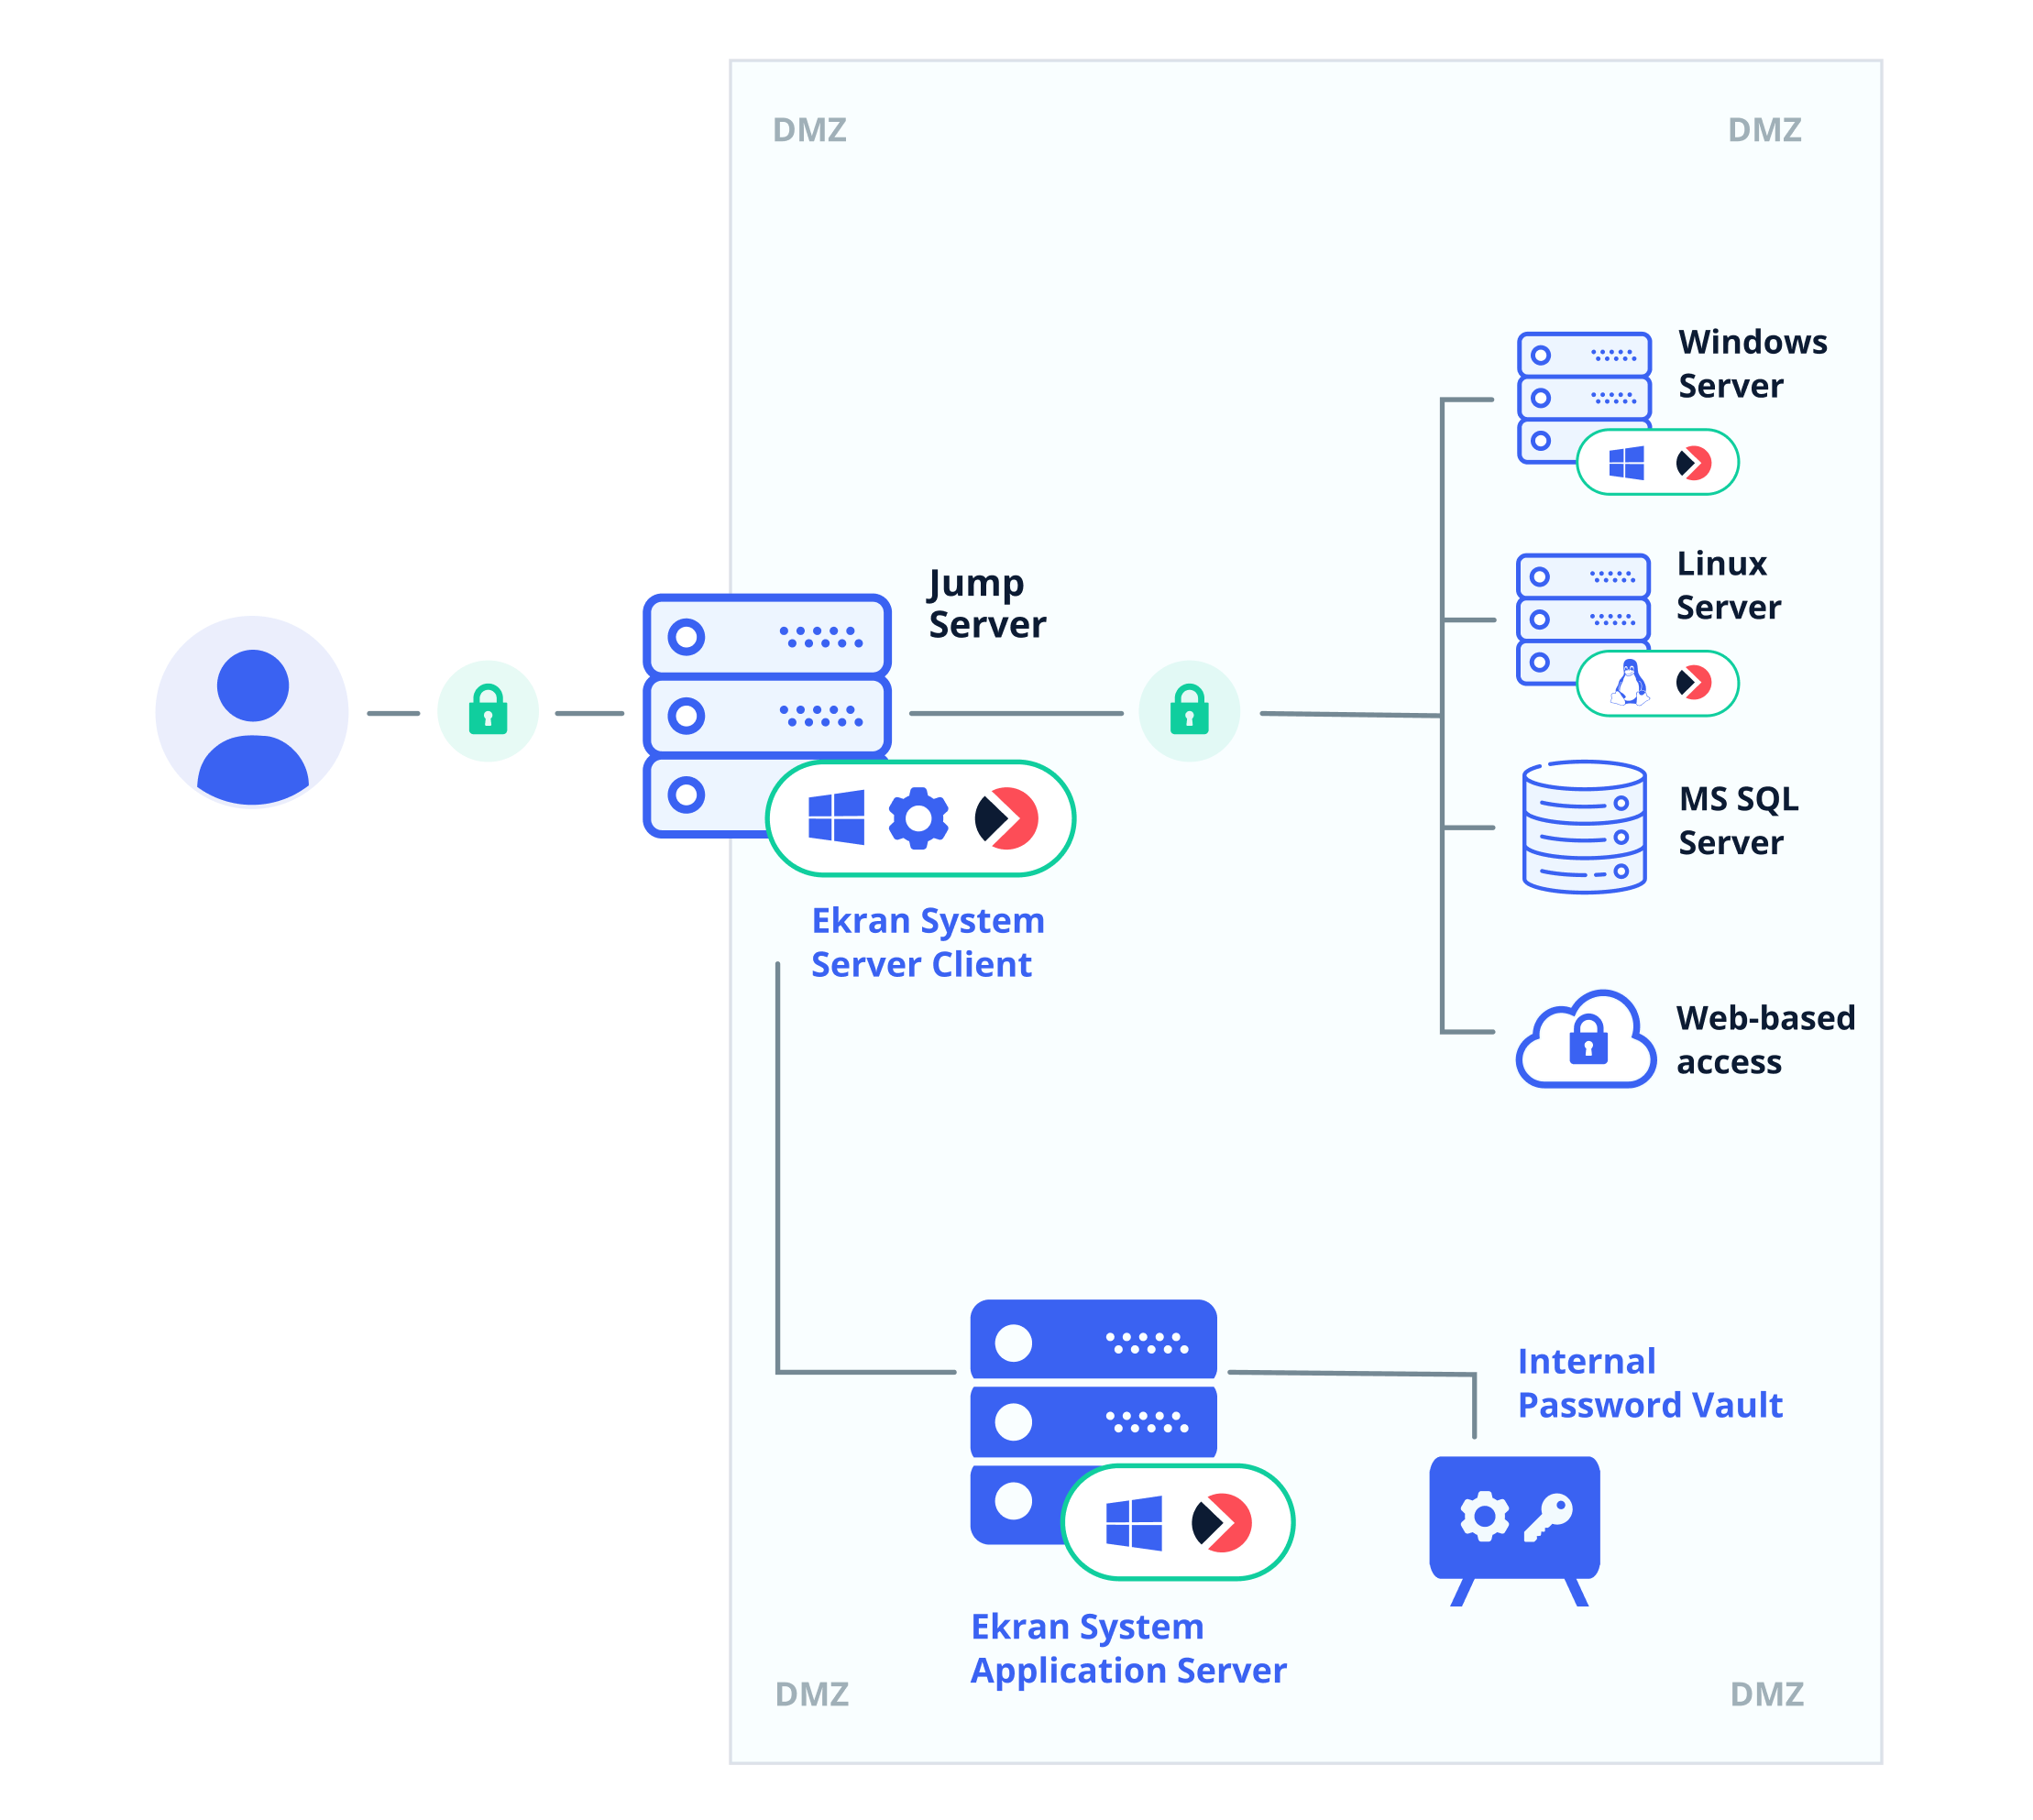
Full Сycle Insider Threat Management
Sigurno upravljanje lozinkama
11

Slide 12
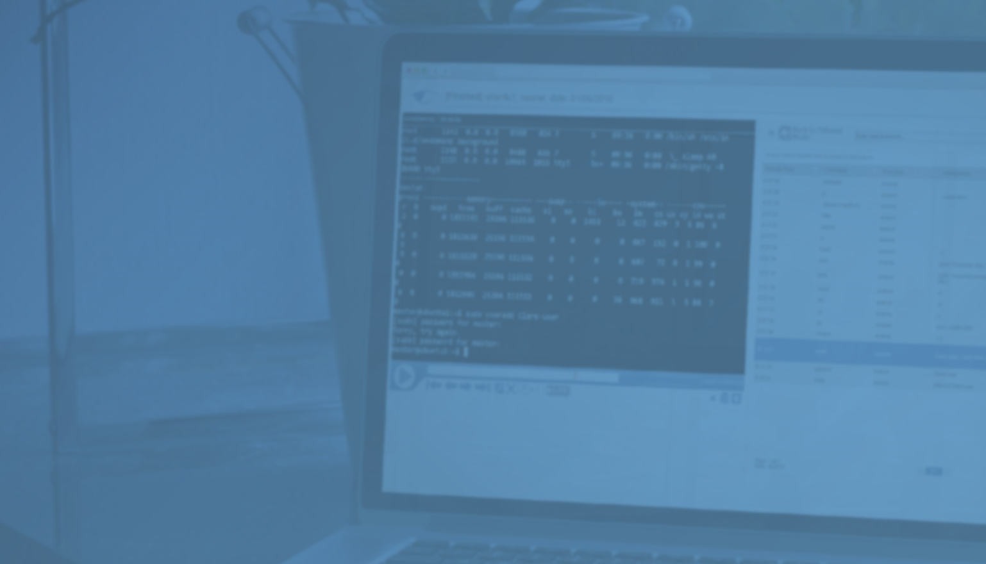
Ekran server i upravljački modul
Upravljanje korisnicima i konfiguracija alata

Slide 13
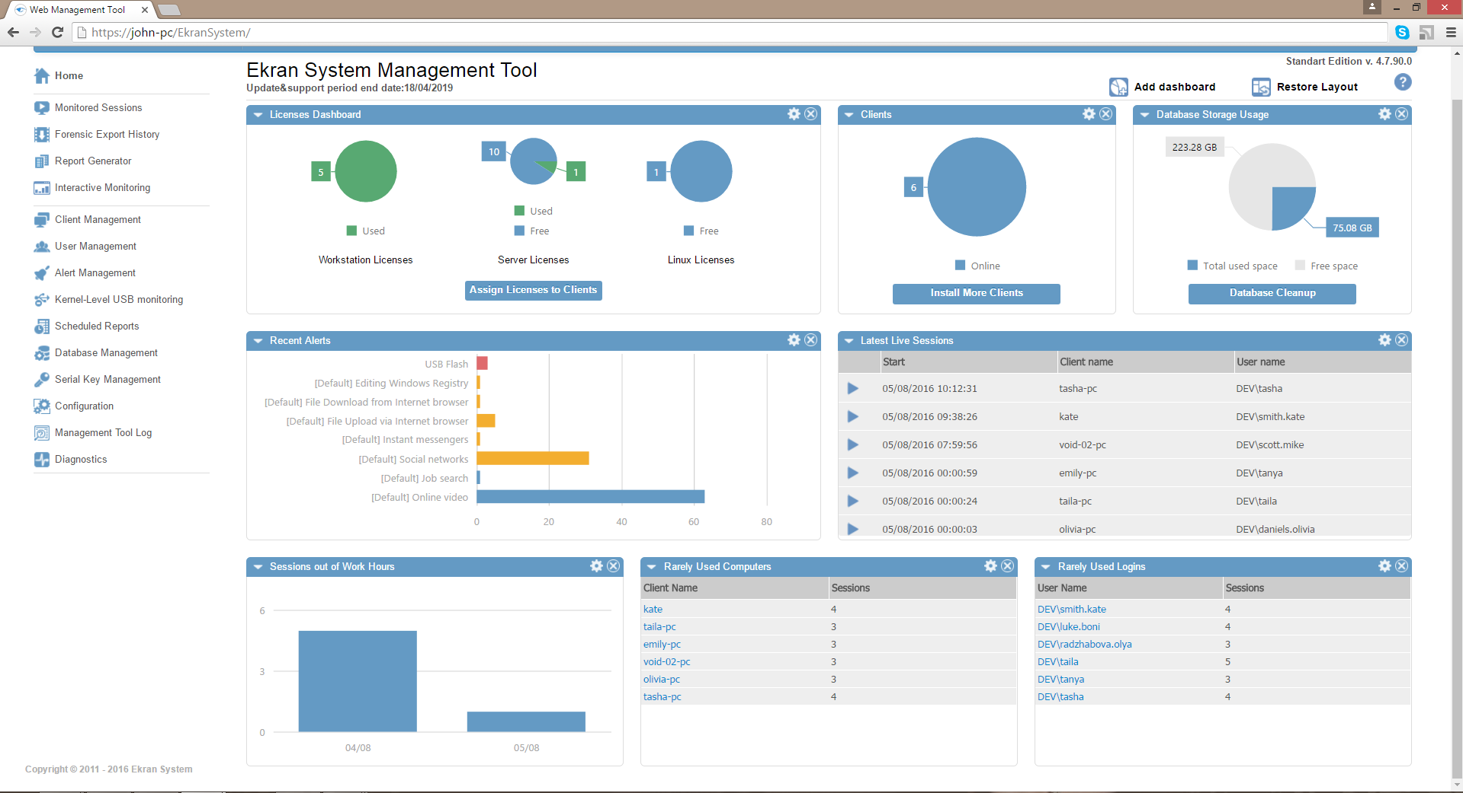
Full Сycle Insider Threat Management
Upravljačka konzola
Cijelim sustavom upravljate putem alata u vašem pregledniku.
9

Slide 14
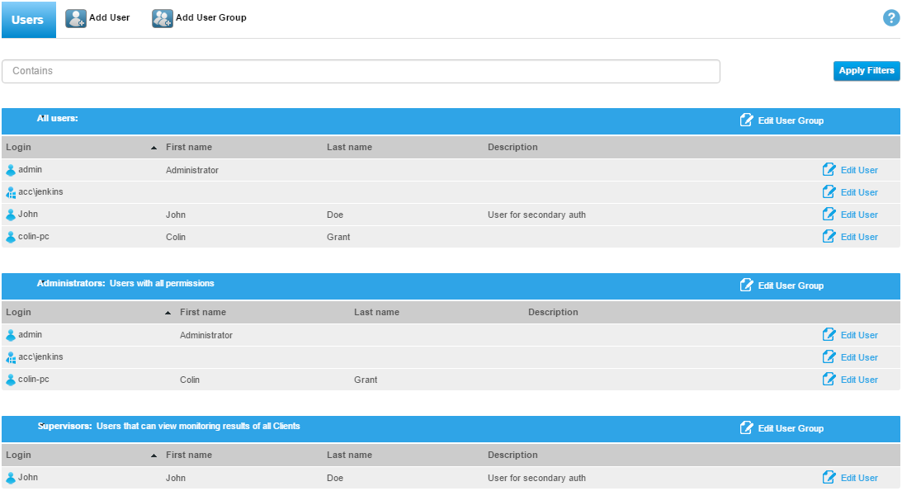
Full Сycle Insider Threat Management
User Management & Permissions
Kreirajte dvije vrste korisnika: Interni ili Active Directory
Grupno upravljanje korisnicima
Postavljanje dozvola za korisnike
10

Slide 15
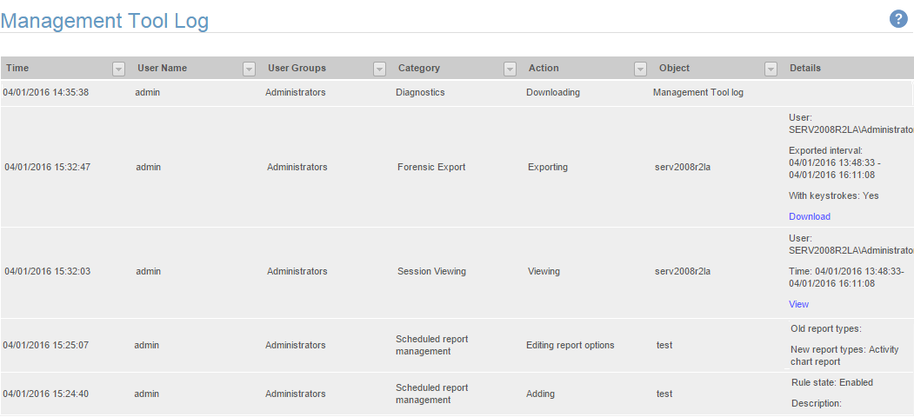
Full Сycle Insider Threat Management
Dnevnik upravljanja sustavom
Praćenje svih korisničkih aktivnosti s detaljima promjena
11

Slide 16
Upravljanje bazom podataka

Slide 17
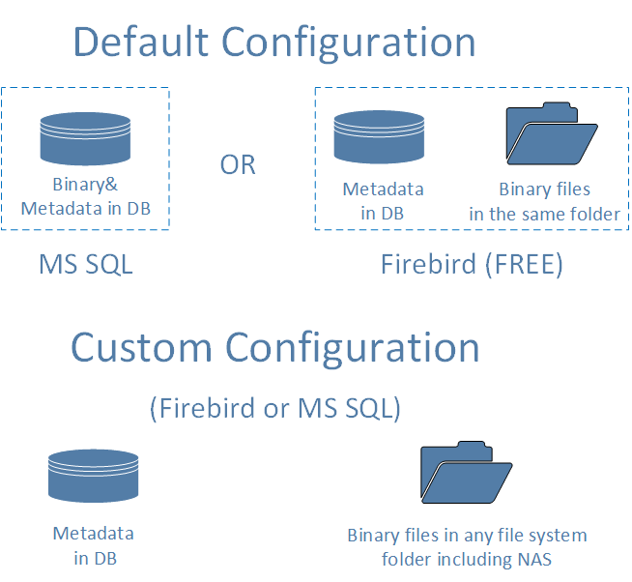
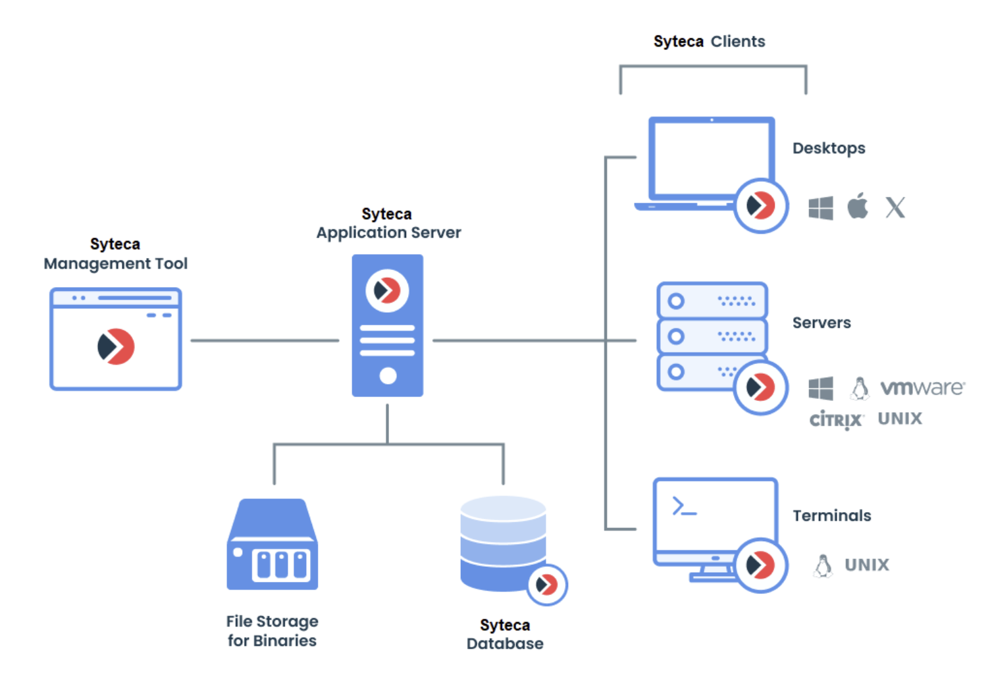
Full Сycle Insider Threat Management
Konfiguracija baze podataka
12

Slide 18
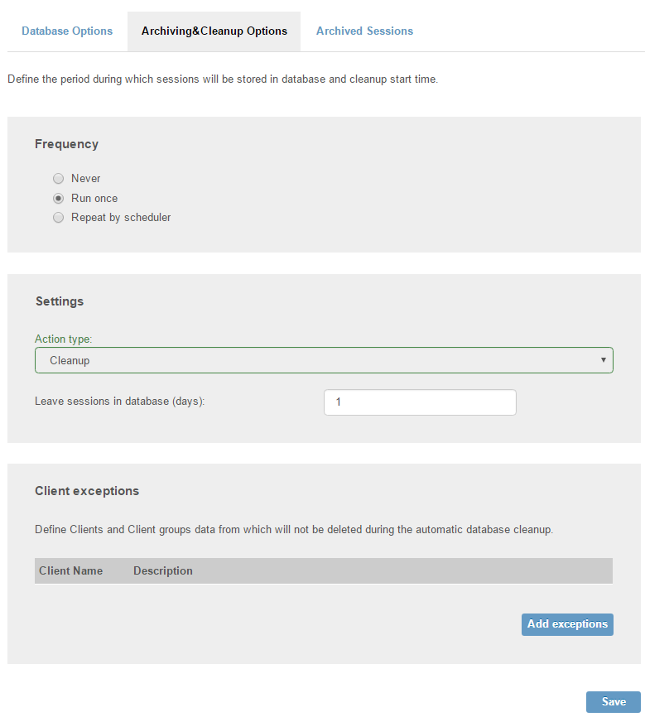
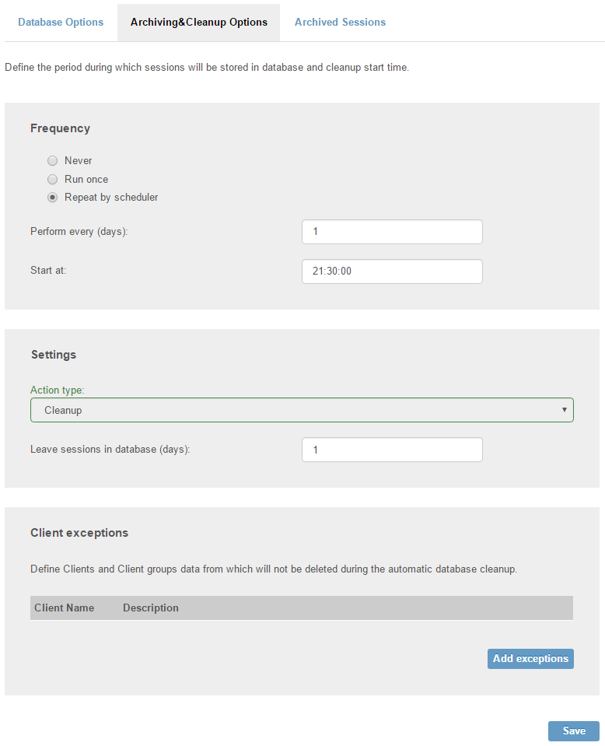
Full Сycle Insider Threat Management
Optimizacija baze podataka
Jednokratno čišćenje
Automatsko čišćenje
13

Slide 19
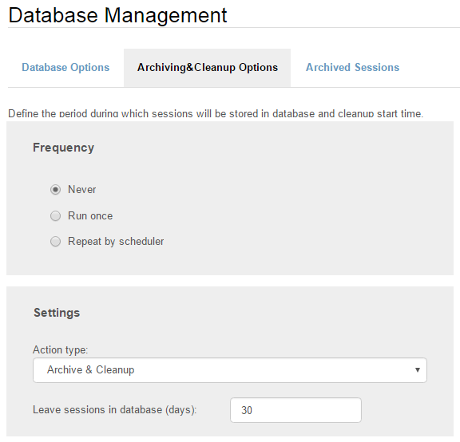
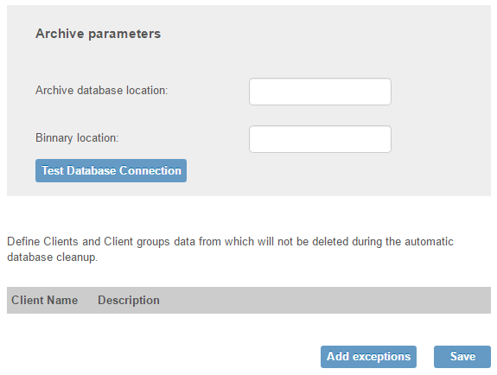
Full Сycle Insider Threat Management
Database Archiving
Arhiviranje i brisanje starih podataka radi sigurnog čuvanja i oslobađanja prostora
14

Slide 20
Nadzorni parametri

Slide 21
Full Сycle Insider Threat Management
Praćenje korisničkih aktivnosti
Podaci koje klijent šalje pohranjuju se u obliku delta zapisa (razlika između novije i starije snimke ekrana) kako bi se smanjila potreba za prostorom za pohranu.
Snimljene informacije pohranjuju se u lako preglednom i pretraživanom obliku:
Naziv pokrenute aplikacije
Naslov aktivnog prozora
Uneseni URL
Tekst unesen putem tipkovnice korisnika
Naredbe izvršene u Linuxu (i od korisnika i putem pokretanja skripti)
Informacije o priključenim USB uređajima
15

Slide 22















Full Сycle Insider Threat Management
Kako funkcionira
1: Video Capture
‘Admin‘ = Alex
Video Session Recording
2: Video Content Analysis
List of apps, files, URLs
accessed
Logs on as ‘Administrator’
IT Admin
Alex the Admin
Corporate Server or Desktop
WHO is doing WHAT on our network???
Cool! Now I know.
Audit Reporting DB &
SIEM Log Collector
User Video Text Log Alex Play! App1, App2
Sam the Security Officer
16

Slide 23
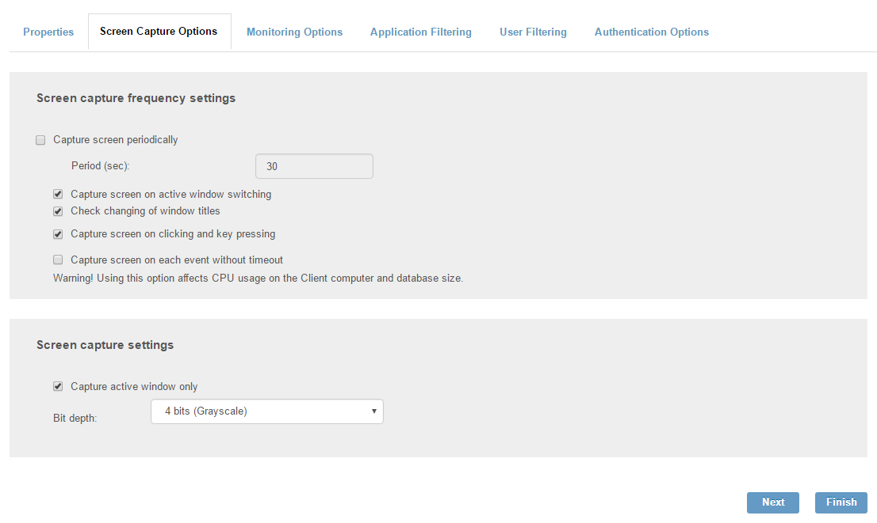
Full Сycle Insider Threat Management
Snimanje ekrana
Ekran klijent standardno snima po događaju; moguće je snimati samo aktivni prozor.
6

Slide 24
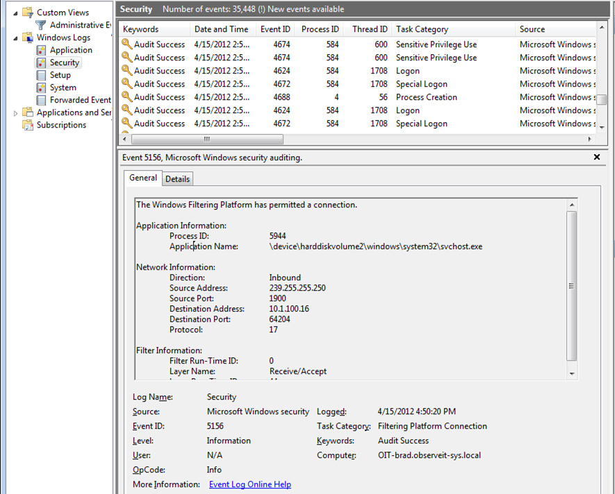
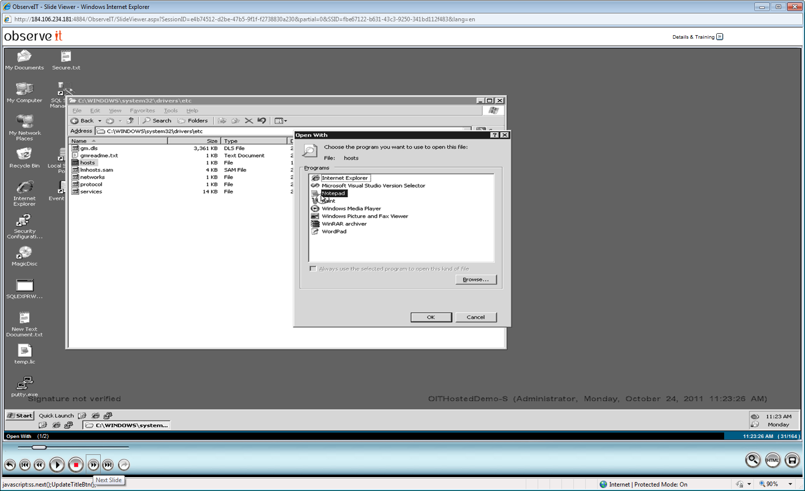
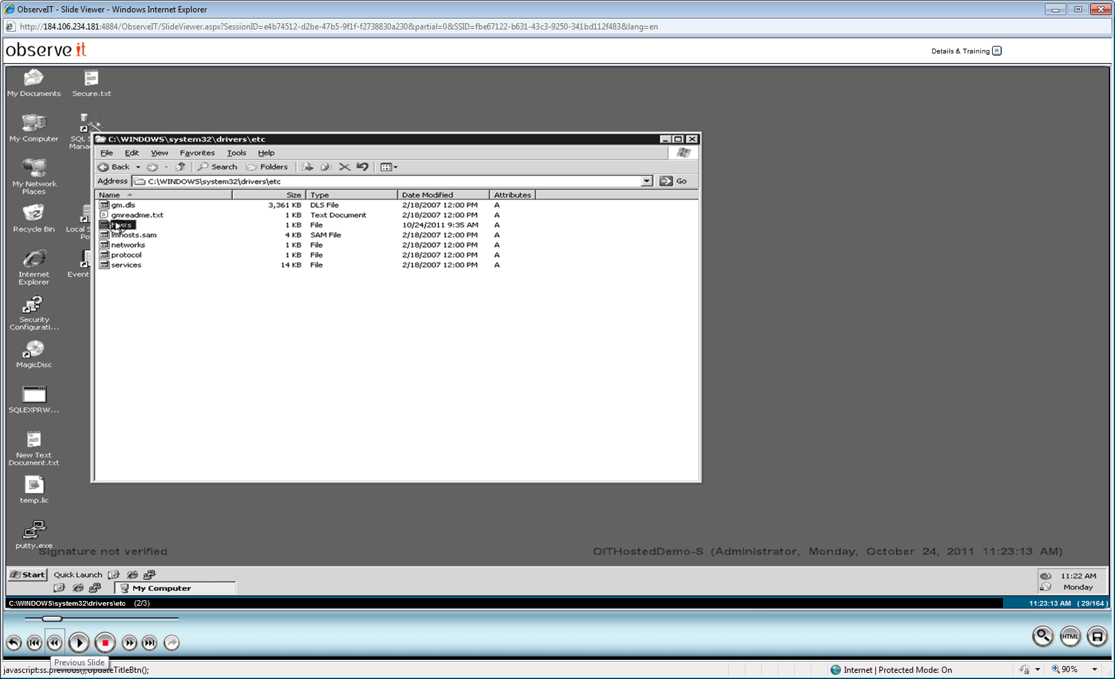
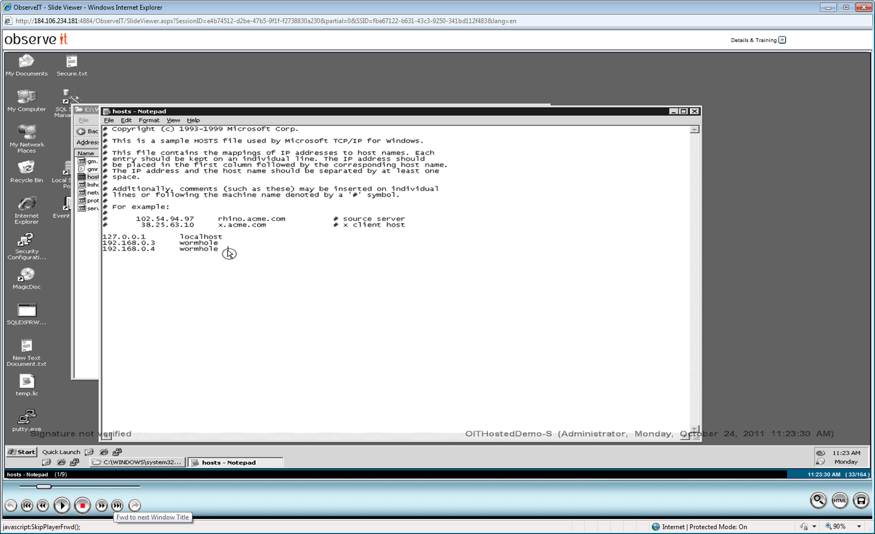
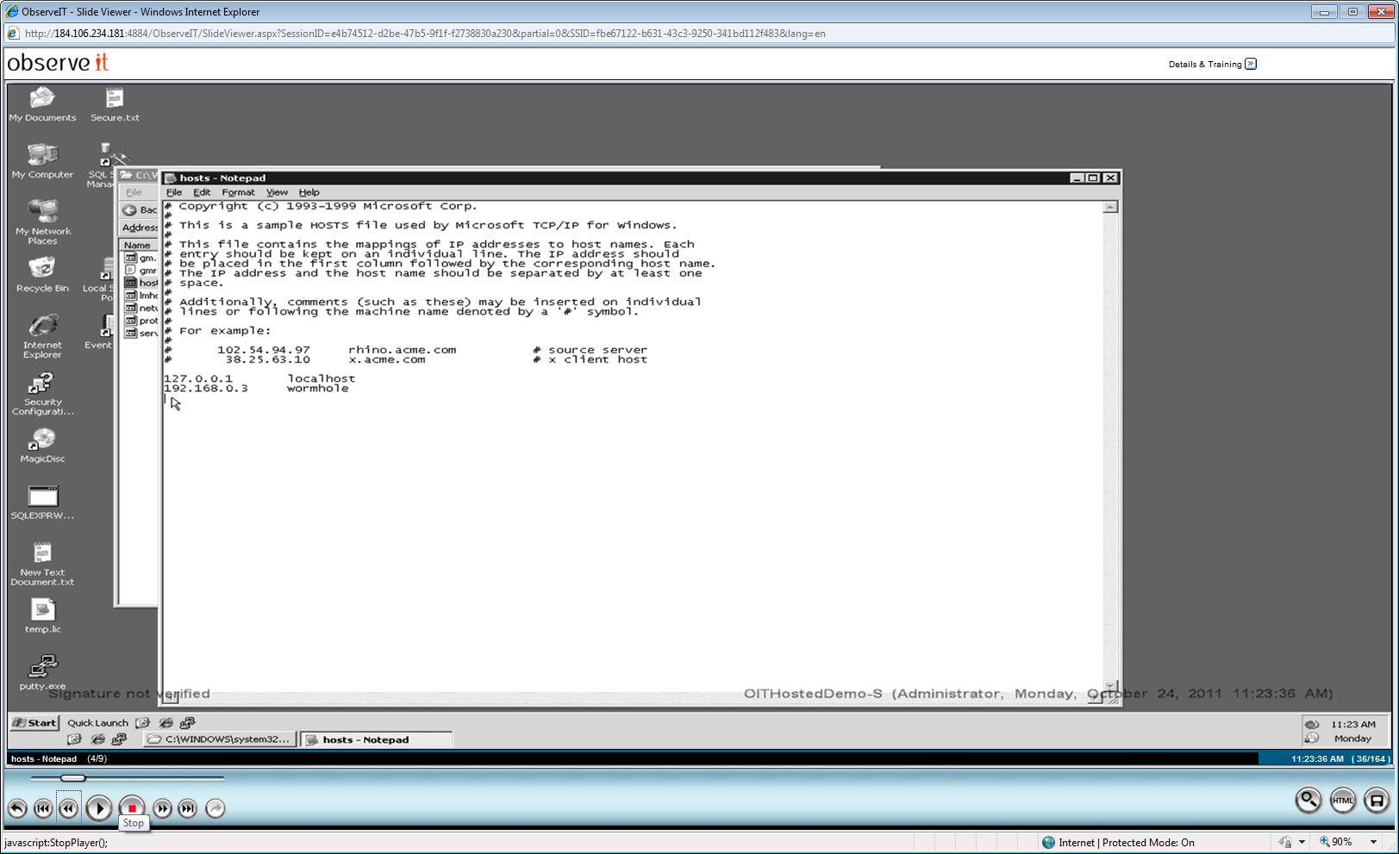
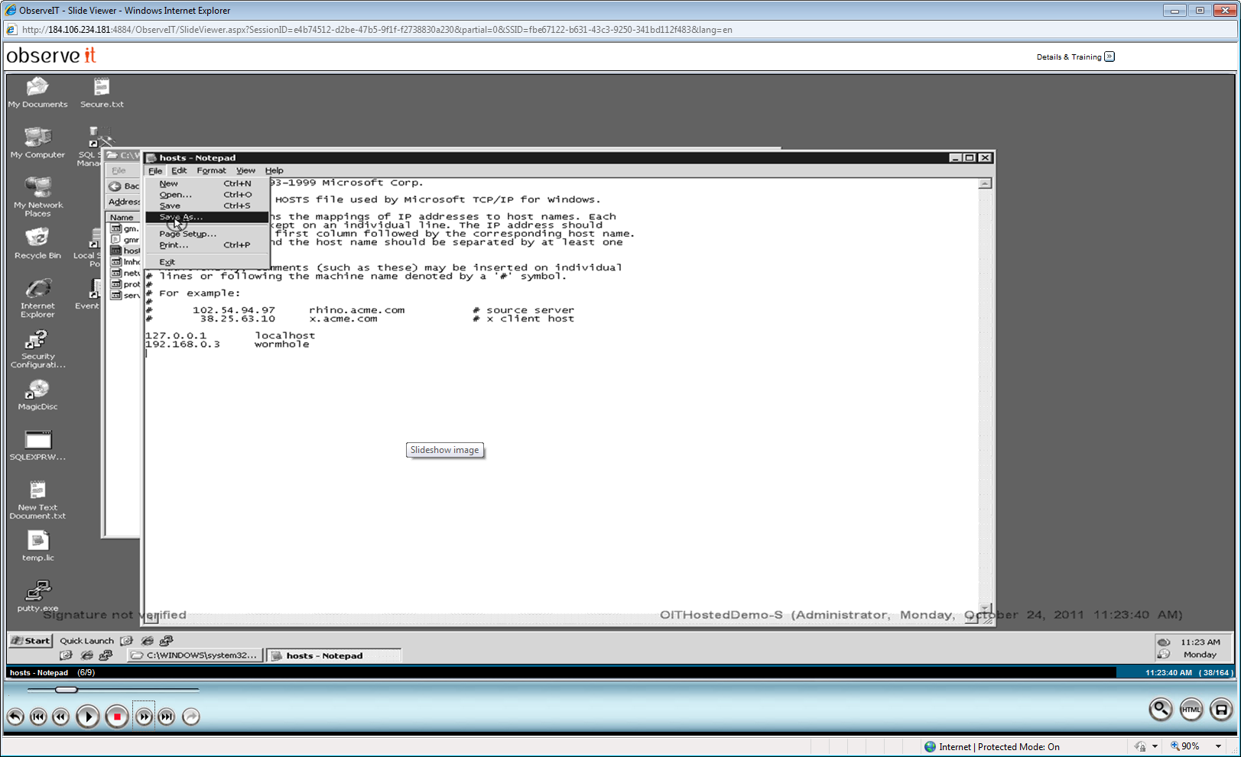
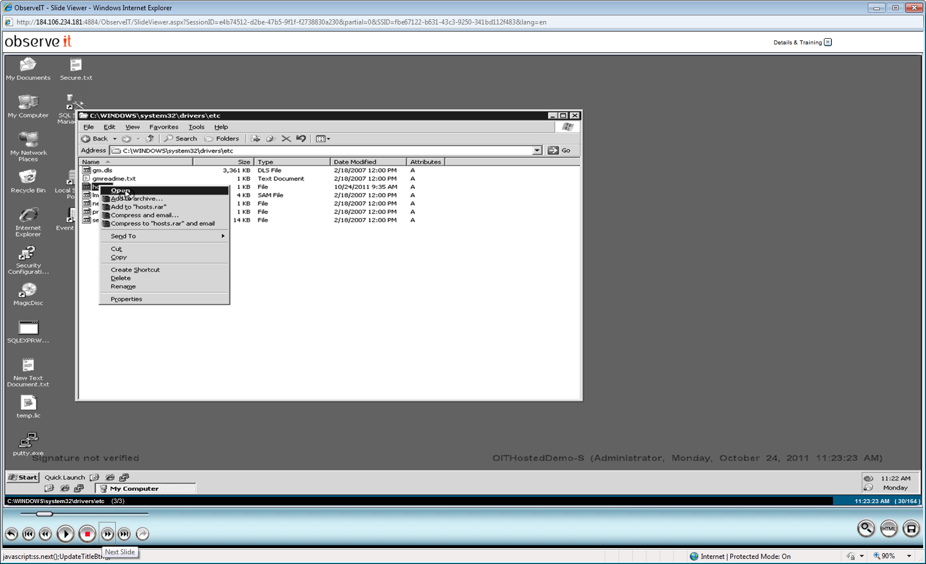


Full Сycle Insider Threat Management
Snimanje aktivnosti i zapis događaja
Možete li reći što se ovdje dogodilo?
Replay Video
Zar ne bi bilo jednostavnije da postoji gumb ‘Pogledaj video’?
Video prikazuje točno što se dogodilo
17

Slide 25
Full Сycle Insider Threat Management
Praćenje rada starih aplikacija
Desktop Apps
Admin Tools
Firefox / Chrome / IE
MS Excel / Word
Outlook
Skype
Registry Editor
SQL Manager
Toad
Network Config
Remote & Virtual
Text Editors
Remote Desktop
VMware vSphere
Notepad
18

Slide 26
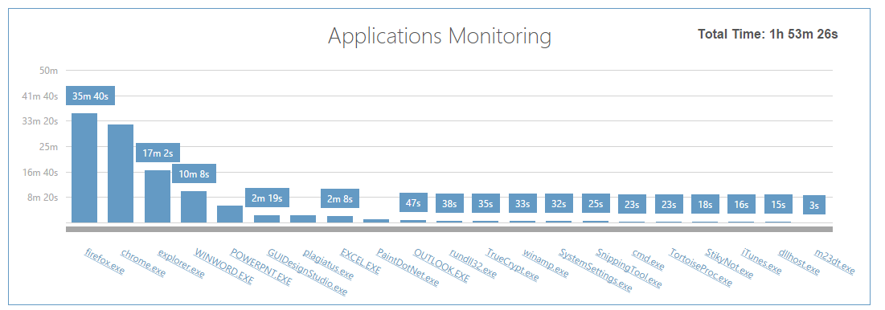
Full Сycle Insider Threat Management
Grafikon aktivnosti aplikacija
Ovaj grafikon prikazuje učestalost korištenja aplikacija. Također, grafikon možete koristiti za analizu najrjeđe korištenih aplikacija te za otkrivanje prijetnji i sumnjivih aktivnosti na istraživanim računalima.
19

Slide 27
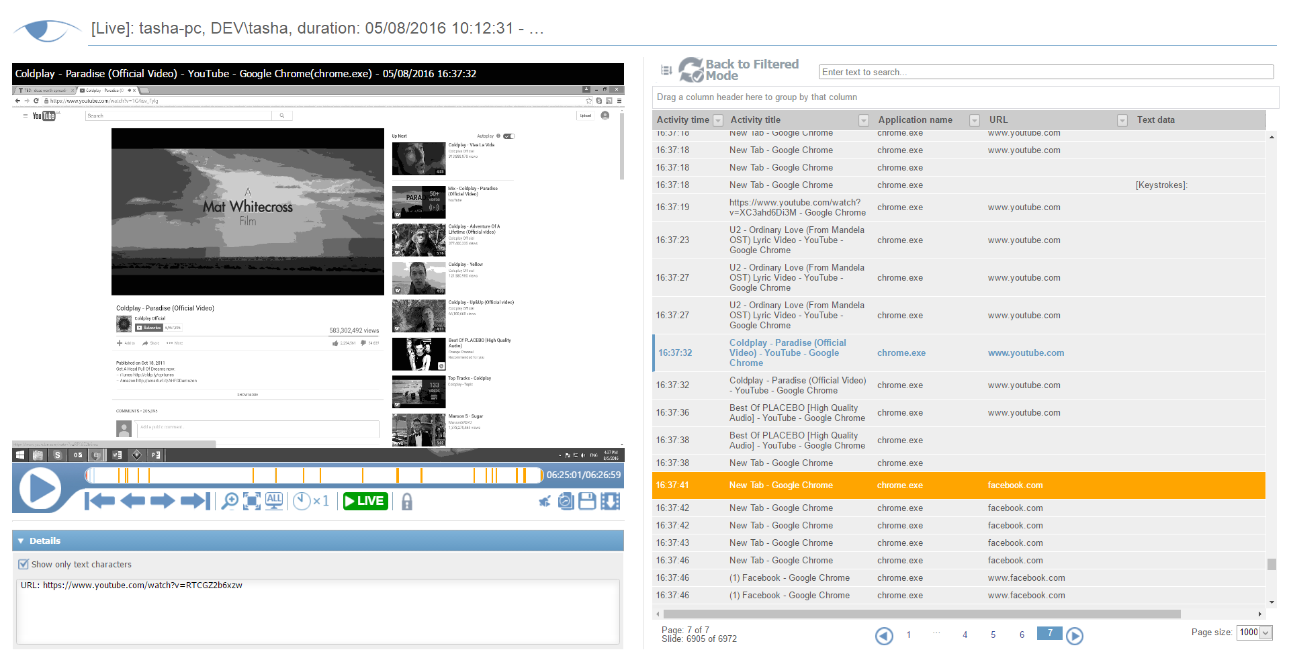
Full Сycle Insider Threat Management
Prikaz praćenja web adresa
Ekran klijent prati sve URL-ove unesene u web preglednike. Možete ga jednostavno konfigurirati da nadzire cijele URL-ove ili samo vršne i sekundarne domene-
20

Slide 28
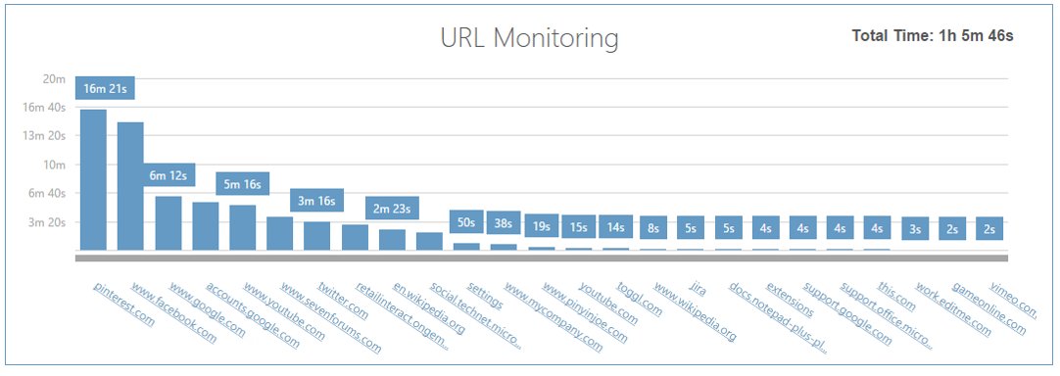
Full Сycle Insider Threat Management
Prikaz praćenja web adresa
Ovaj grafikon prikazuje učestalost posjećivanja web stranica. Također, grafikon možete koristiti za analizu najposjećenijih i najmanje posjećenih web stranica te za otkrivanje potencijalno štetnih aktivnosti na istraživanim računalima.
6

Slide 29
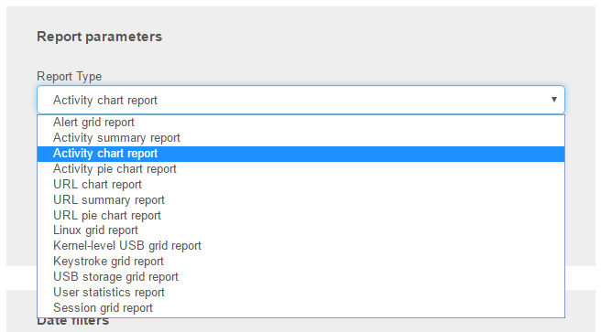
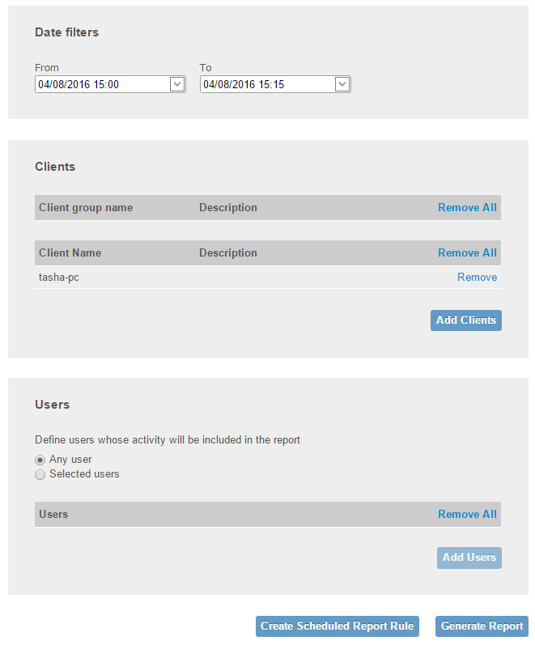
Full Сycle Insider Threat Management
Izvješća i statistike
Izvješća se mogu generirati ručno u bilo kojem trenutku za bilo koji vremenski period.
21

Slide 30
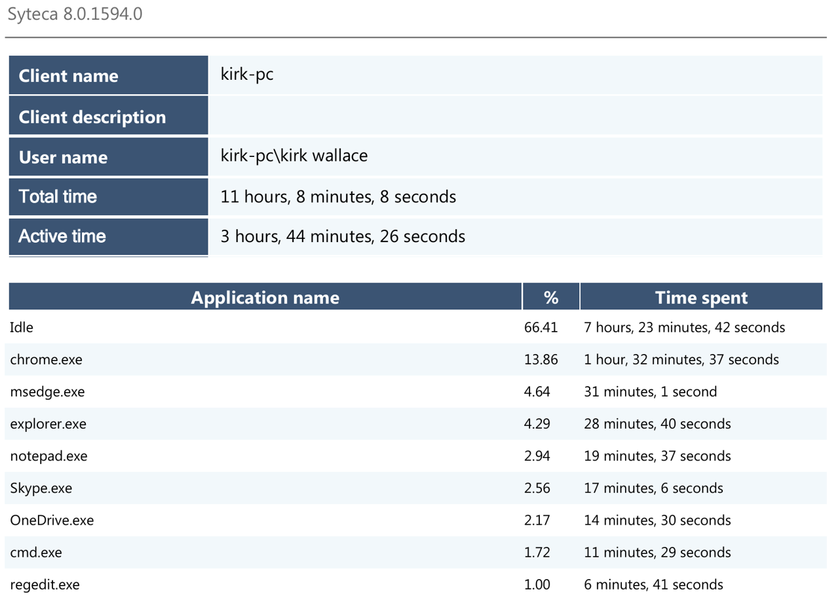
Full Сycle Insider Threat Management
Izvješća i statistike
Izvješća se mogu generirati ručno u bilo kojem trenutku, za bilo koji vremenski period, za bilo kojeg klijenta ili korisničko ime.
21

Slide 31



Full Сycle Insider Threat Management
Snage proizvoda
 | Spremno za rad u vašem okruženju za 20 minuta
 | Lagani softverski agent i visoko optimizirani formati za pohranu podataka
 | Kompletna podrška za operativne sustave računala i servera
 | Prikladno za velike i male organizacije
 | Niski ukupni trošak vlasništva
 | Jedinstvena platforma za kontrole korisničkih rizika
 | Jasno strukturirani dokazi smanjuju vrijeme odgovora na incidente
 | Otkrivanje ugroženih korisničkih računa pomoću AI
“
Jedno od najbržih rješenja koja sam instalirao i konfigurirao. Mogu preporučiti EKRAN kao dobro, lagano i učinkovito rješenje za praćenje korisnika.
2

Slide 32

Hvala!
Damir Hrs
mgmt@4sec.hr

